Slide 1
PLANIFICACIÓN CLASES VIRTUALES SEMANA N° 35 FECHA : 23- Noviembre-2020
Colegio Jean Piaget
Mi escuela, un lugar para aprender y crecer en un ambiente saludable

Slide 2
ASIGNATURA /CURSO | Artes Visuales y tecnología 5° Básico
NOMBRE DEL PROFESOR/A | Alicia Cuellar
EDUCADORA DIFERENCIAL | Estrella Letelier
OBJETIVO DE APRENDIZAJE PRIORIZACIÓN NIVEL 1 | ARTES: Crear trabajos de arte y diseños a partir de diferentes desafíos y temas del entorno cultural y artístico, demostrando dominio en el uso de: › materiales de modelado, de reciclaje, naturales, papeles, cartones, pegamentos, lápices, pinturas, textiles e imágenes digitales › herramientas para dibujar, pintar, cortar unir, modelar y tecnológicas (brocha, sierra de calar, esteca, cámara de video y proyector multimedia, entre otros) › procedimientos de pintura, escultura, construcción, fotografía, video, diseño gráfico digital, entre otros (OA 3) TECNOLOGÍA: Elaborar un producto tecnológico para resolver problemas y aprovechar oportunidades, seleccionando y demostrando dominio en el uso de: técnicas y herramientas para medir, marcar, cortar, unir, pegar, mezclar, lijar, serrar, perforar y pintar, entre otras; materiales como papeles, cartones, maderas, fibras, plásticos, cerámicos, metales, desechos, entre otros(OA 3) MÚSICA: Escuchar música en forma abundante de diversos contextos y culturas poniendo énfasis en: Tradición escrita (docta), piezas instrumentales y/o vocales de corta duración (por ejemplo, danzas medievales, selección del " Cuaderno de A.M. Bach", selección del ballet "Cascanueces" de P.I. Tchaikowsky); Tradición oral (folclor, música de pueblos originarios), canciones, rondas, bailes y versos rítmicos; Popular (jazz, rock, fusión, etcétera) poniendo énfasis en música infantil (por ejemplo, canciones como "La Elefanta Fresia" y música de películas como "El Libro de la Selva" y "El Rey León"). Escuchar apreciativamente al menos 20 músicas variadas de corta duración al año.
INDICADORES DE EVALUACIÓN PARA OA | ARTES: -› Explican el uso de luces y sombras por medio de fotografías. Buscar soluciones frente a dificultades al aplicar diferentes procedimientos técnicos. › Demuestran dominio en el uso de materiales, herramientas y procedimientos de escultura (modelado, construcción, ensamblaje, otros) en sus trabajos de arte. TECNOLOGÍA: -› Usan las técnicas y herramientas apropiadas para transformar materiales (medir, mezclar, lijar, entre otras). › Realizan pruebas, usando criterios estéticos. › Realizan pruebas, usando criterios de seguridad. Música: - Escuchan con atención, expresando intuitivamente sus impresiones por diferentes medios (verbales, corporales, visuales, musicales)
CONTENIDO /HABILIDADES | Demostrar disposición a expresar artísticamente las propias ideas y sentimientos.
OBJETIVO DE LA CLASE | Evaluar el efecto de luz y sombra utilizando diversos criterios estéticos y dominio de materiales.
EVALUACIÓN | Ticket de salida

Slide 3
Reglas para una buena clase
Puntualidad
tener materiales solicitados
Ser respetuoso con el profesor y sus compañeros
Mantener micrófono apagado y cámara encendida(solo si el alumno quiere)
Dudas o consultas
Estar atento a la clase online

Slide 4
Inicio Activación Conocimientos Previos
RECORDEMOS
¿Qué técnicas trabajamos la semana pasada?
¿Qué criterios estéticos tienes pensado para tu trabajo?

Slide 5
Impresionismo
El impresionismo es una corriente arte surgida en el siglo XIX, principalmente vinculada a la pintura: los pintores impresionistas retrataban objetos de acuerdo a la impresión que la luz produce a la vista y no según la supuesta realidad objetiva.

Slide 6
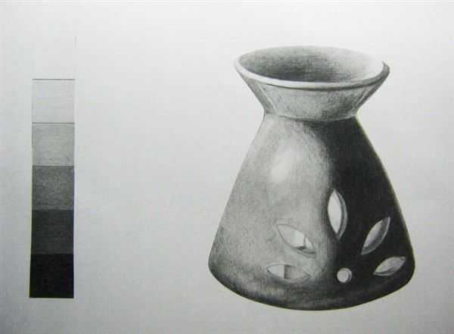
Luz y sombra

Slide 7
Manos a la obra
Ahora que ya recordamos más sobre el impresionismo y sobre las técnicas y dominios de diversos materiales, es momento de aplicar nuestros conocimientos.
1- Escoge un color a elección y pinta la franja de arriba de tu hoja.
2- En un mezclador aplica un poco del color escogido y aplica una gotita de color blanco y pinta la segunda franja.
3- a la misma mezcla que ya tienes aplica nuevamente un poco de blanco y pinta la tercera franja. Y así sucesivamente hasta completar la hoja con pintura.
4- una vez seco pega la imagen de color negro donde estimes conveniente.
5- Mientras vas trabajando, comenzaras a escuchas unas melodías las cuales debes asociar a los colores trabajados.

Slide 8
¿Qué vamos a crear?
https://www.youtube.com/watch?v=Tf42lskNSqs

Slide 9
Pauta de evaluación
INDICADORES | LOGRADO (3PTS) | MEDIANAMENTE LOGRADO (2 PTS) | POR LOGRAR (1PTO) | TOTAL
¿ De qué manera podría dar solución si quiero cambiar de posición la luz y sombra? Explica | El alumno identifica y reconoce técnica de luz y sombra | El alumno solo identifica o reconoce una técnica | El alumno no identifica ni reconoce la técnica
¿Qué color es fundamental para crear el efecto de luz y sombra? | El alumno identifica el color blanco como fundamental. | El alumno nombra un color a elección de él. | El alumno no reconoce ningún color.
¿Qué herramientas o técnicas me ayudan a obtener de mejor manera el efecto de luz y sombra? | El alumno menciona algunos materiales y herramientas necesarias a utilizar. | El alumno solo nombra herramientas o materiales. | El alumno no reconoce materiales ni herramientas asociadas al trabajo.
¿Qué criterios estéticos y de seguridad debo tener en cuenta al momento de realizar y finalizar mi trabajo? Fundamenta | El alumno nombra algunos aspectos éticos y de seguridad que se deben tener en cuenta al momento de realizar el trabajo | El alumno solo nombra algunos aspectos éticos y de seguridad que se deben tener en cuenta al momento de realizar el trabajo | El alumno no nombra aspectos éticos y de seguridad que se deben tener en cuenta al momento de realizar el trabajo
Según la canción ¿De qué manera puedo asociar la canción con los contenidos trabajados? Fundamenta | El alumno logra identificar palabras claves en la canción que lo ayudaran a asociar la canción con los contenidos manteniendo un relato coherente | El alumno logra identificar algunos aspectos y mantiene un relato coherente | El alumno no logra identificar palabras claves en la canción por lo que no es capaz de asociar la canción con los contenidos.

Slide 10
TICKET DE SALIDA
ASIGNATURA Artes Visuales, Música y Tecnología 36
CIERRE
Nombre: _______________________________________
1) ¿ De qué manera podría dar solución si quiero cambiar de posición la luz y sombra? Explica
2) ¿Qué color es fundamental para crear el efecto de luz y sombra?
3) ¿Qué herramientas o técnicas me ayudan a obtener de mejor manera el efecto de luz y sombra?
4) ¿Qué criterios estéticos y de seguridad debo tener en cuenta al momento de realizar y finalizar mi trabajo? Fundamenta
5) Según la canción ¿De qué manera puedo asociar la canción con los contenidos trabajados?
Enviar fotografía de este ticket de salida al:
Correo: Alicia.cuellar@colegio-jeanPiaget.cl

